Slide 1


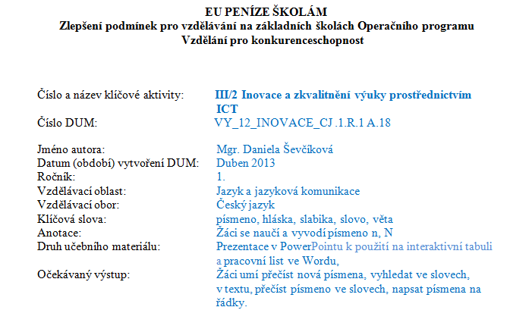

Slide 2
n N
1. Vyhledej v básni všechna n N n - dej do modrého kroužku
N - dej do červeného kroužku
Netopýr spí celý den, někde pod střechou si hoví, večer vyletí si ven, celou noc pak myšky loví.

Slide 3

2. Nakresli netopýra z básničky

Slide 4
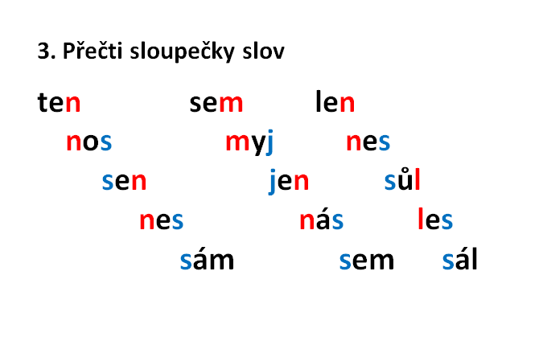

Slide 5
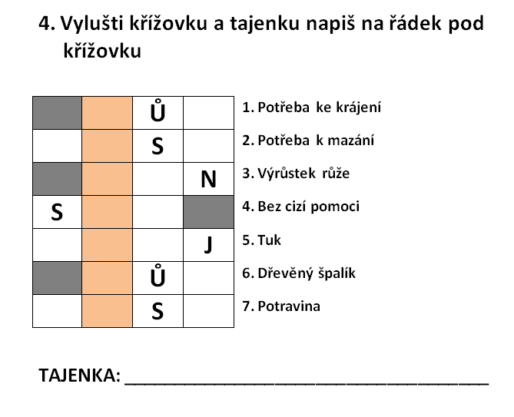

Slide 6
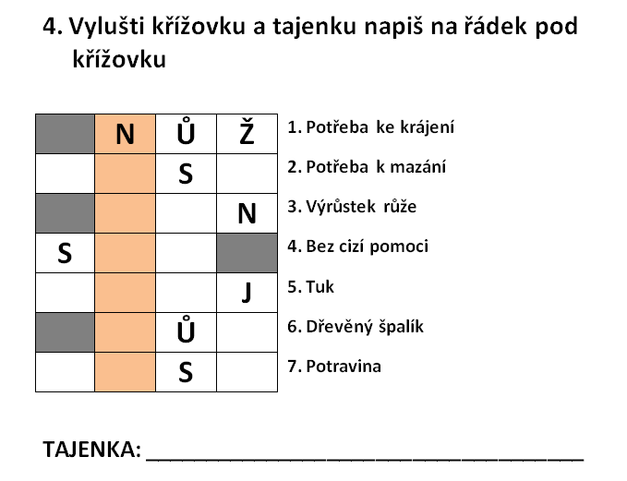

Slide 7
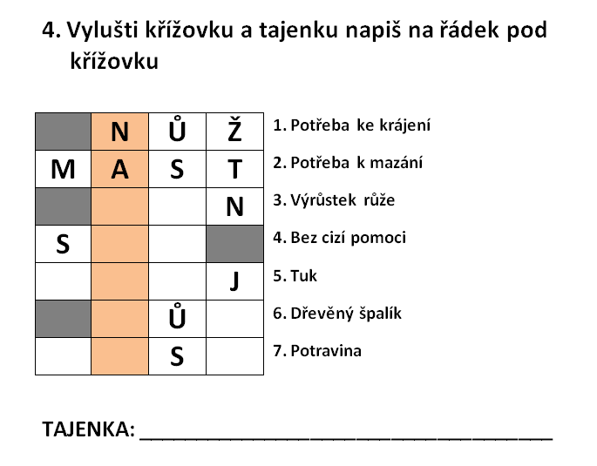

Slide 8
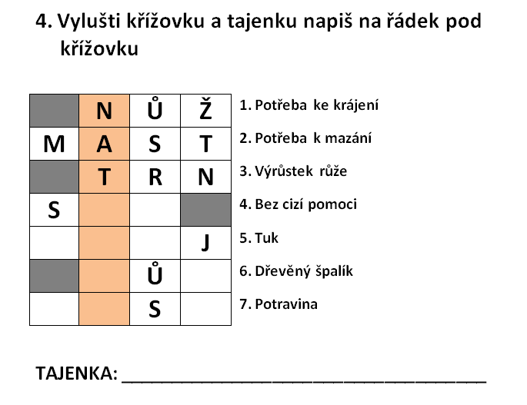

Slide 9
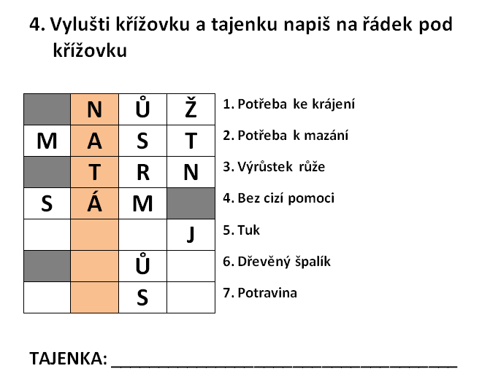

Slide 10
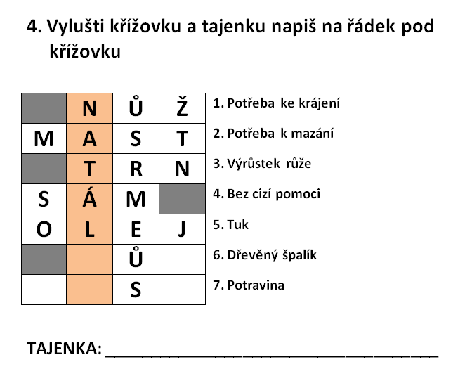

Slide 11
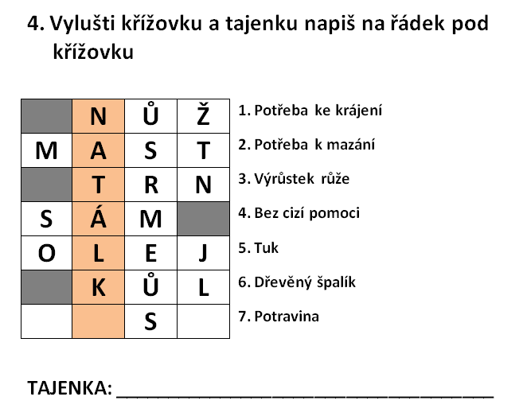

Slide 12
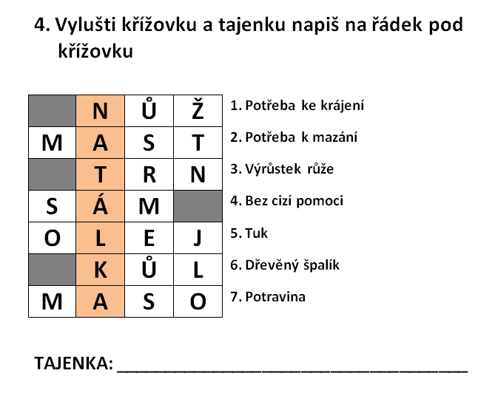

Slide 13
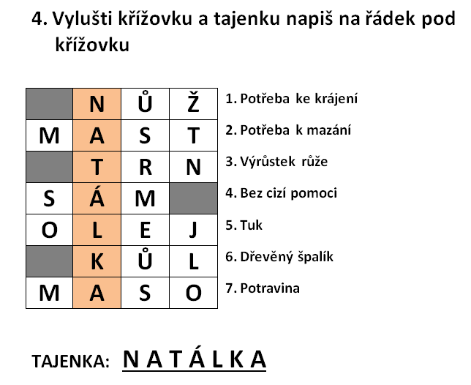

Slide 14
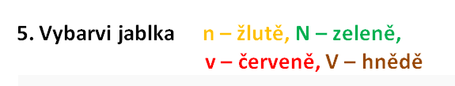
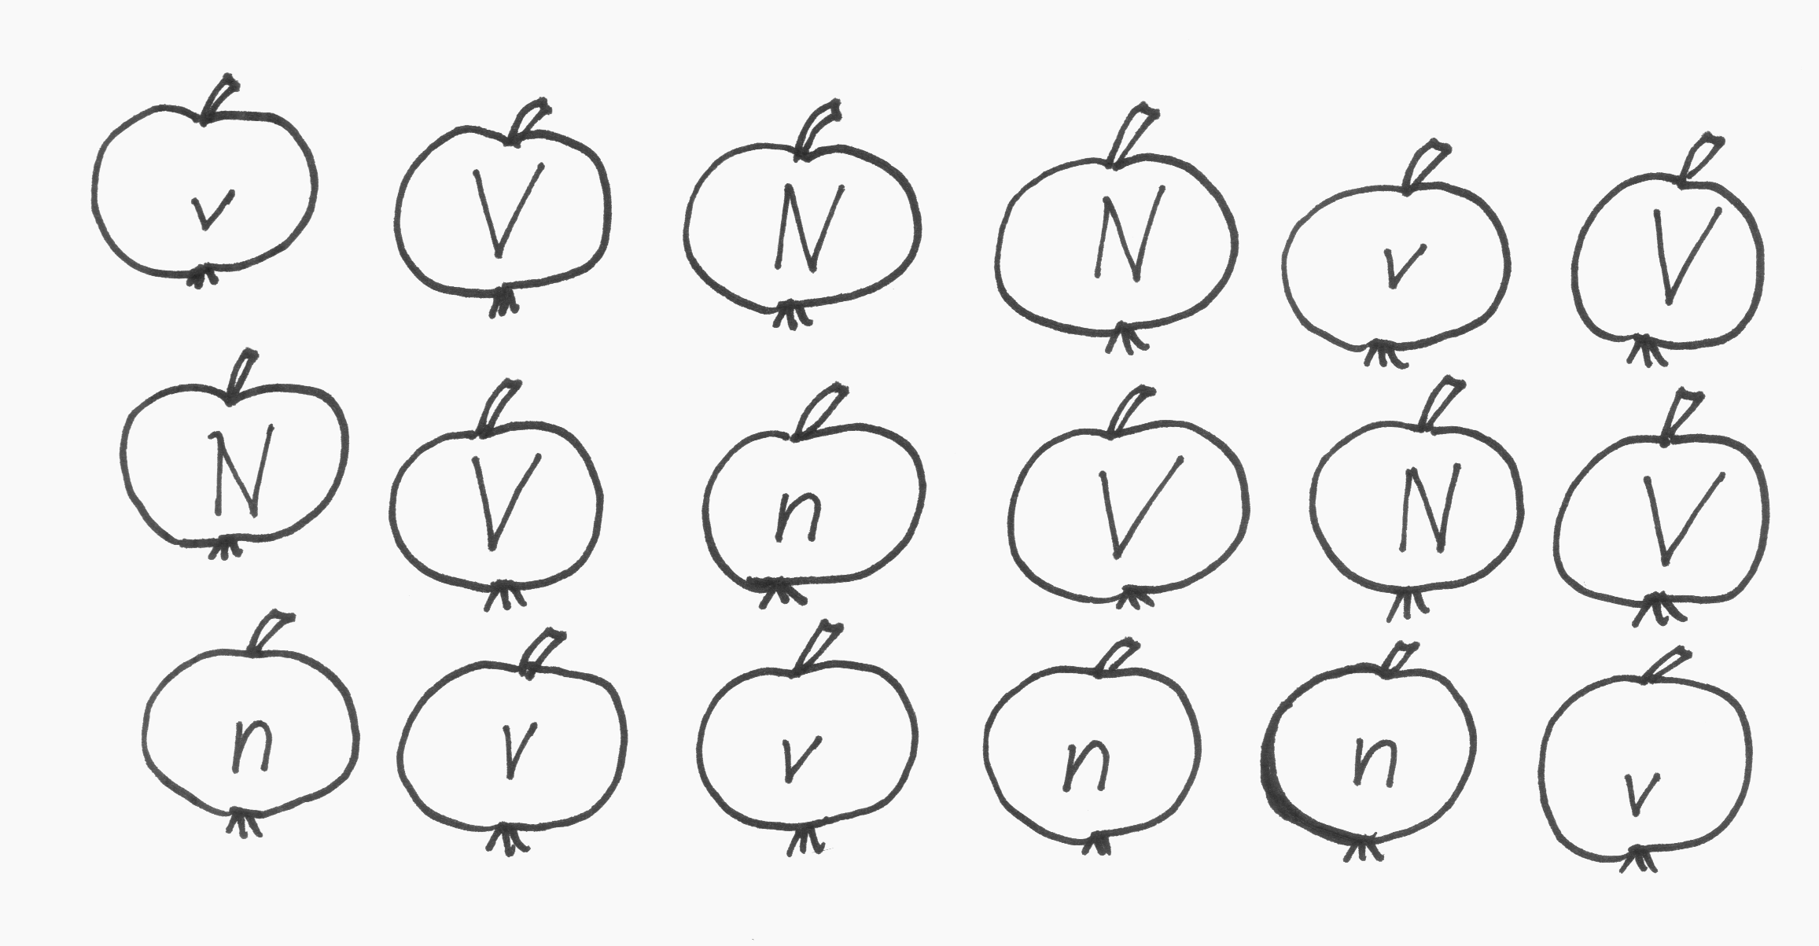

Slide 15

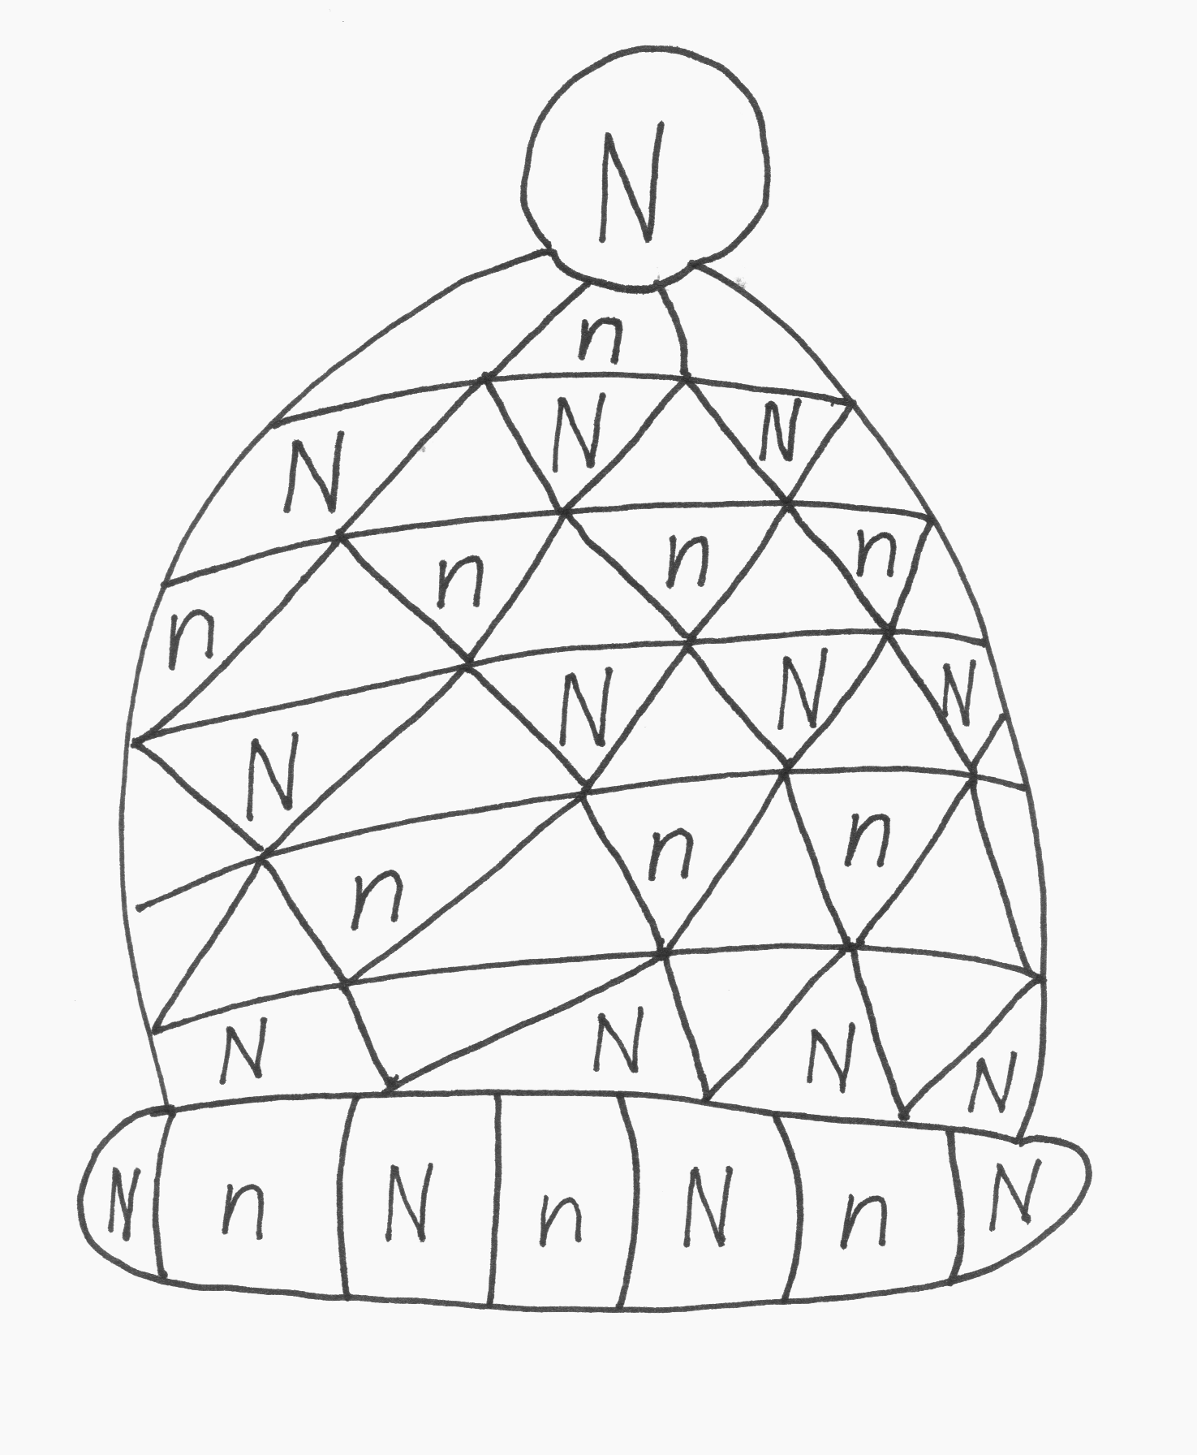

Slide 16

K O N E C
Zdroje, obrázky, citace:
Autorem materiálu je Mgr. Daniela Ševčíková, pokud není níže uvedeno jinak.
Říkadlo z publikace Říkadla, strana 22, sestavila a vybrala Květoslava Santlerová, vydala Jitka Spiesová, Brno.
Obrázky sady MS Office,

